Slide 1


การจัดทำเว็บไซต์แบบสแตติกสิ่งของต่างๆที่ต้องมีภายในบ้าน (Static Web)
นาย ธีรภัทร ศรีคิรินทร์ 63122201001
นางสาว รัชนาถ ต่อมณี 63122201013
นาย สุรดิษ หิรัญญานนท์ 63122201023
นางสาว ชนิสรา ใจเย็น 63122201019

Slide 2
1. การกำหนดวัตถุประสงค์ของเว็บไซต์
- วัตถุประสงค์ของเว็บไซต์ สามารถตัดสินใจในการเลือกซื้อสินค้าออนไลน์ได้ในเว็บไซต์
2. การกำหนดกลุ่มเป้าหมาย
- เน้นกลุ่มเป้าหมาย วัยรุ่น วัยทำงาน ตั้งแต่อายุ 13-40 ปี
3. วางแผนด้านเนื้อหา
- เนื้อหาเกี่ยวกับลายละเอียดของสินค้า

Slide 3
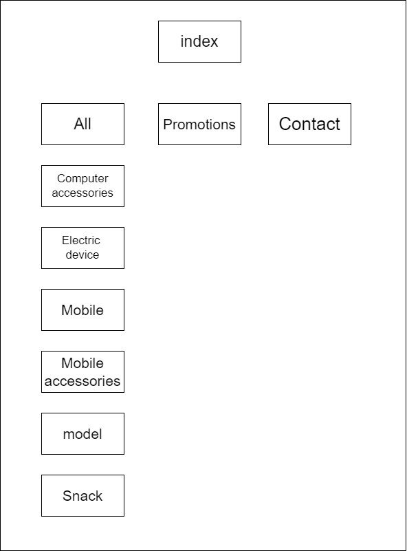
4. การวางแผนโครงสร้างของเว็บไซต์

Slide 4
5. การวางแผนระบบเนวิเกชั่น
- หน้าโฮมเป็นจุดแสดงสินค้าที่ขายดีและส่วนที่นำไปสู้หน้าต่างๆ โปรโมชั่น
- แถบเมนูสำหรับ ไปหน้าต่างๆ
- ระบบร้านค้า
- หน้าข้อมูลการติดต่อ
- หน้าเข้าสู่ระบบ

Slide 5
6. การวางแผนการผลิตเว็บเพจ
- วางแผนกับทีมงาน
- กำหนดระยะเวลาในการทำงาน
- รวบรวมข้อมูล
- กำหนดงบประมาณในการจัดทำเว็บไซต์
- กำหนดหมวดหมู่ของเว็บไซต์ ว่าเว็บไซต์ควรมี หมวดหมู่ใดบ้าง
- ออกแบบเว็บไซต์
- เขียนเว็บไซต์
- ทดสอบเว็บไซต์ ว่ามีข้อผิดพลาดใดๆหรือไม่ แล้วจึงแก้ไข
- สรุปผลการทำงาน

Slide 6
7. การประเมินเวลา
8. กำหนดงบประมาณ
- วางแผนกลยุทธ์ 4 วัน
- ออกแบบเว็บไซต์ 6 วัน
- พัฒนาเว็บไซต์ 2 เดือน
- บริหารโครงการ 1 เดือน
- ทดสอบ 3 ครั้ง
- งบประมาณทั้งสิ้น 1,000 บาท

Slide 7
9. กำหนดบทบาทละความรับผิดชอบของทีมงาน
- นาย ธีรภัทร ศรีคิรินทร์ มีหน้าที่ จัดเตรียมเนื้อหาของเว็บไซต์
- นางสาว รัชนาถ ต่อมณี มีหน้าที่ ออกแบบเว็บไซต์ เขียนเว็บไซต์ และรวบรวมภาพ
- นาย สุรดิษ หิรัญญานนท์ มีหน้าที่ เทสเว็บไซต์ และจัดทำรายงานรูปเล่ม
- นางสาว ชนิสรา ใจเย็น มีหน้าที่ ถ่ายภาพที่เกี่ยวข้องกับเว็บไซต์ที่จะจัดทำ

Slide 8
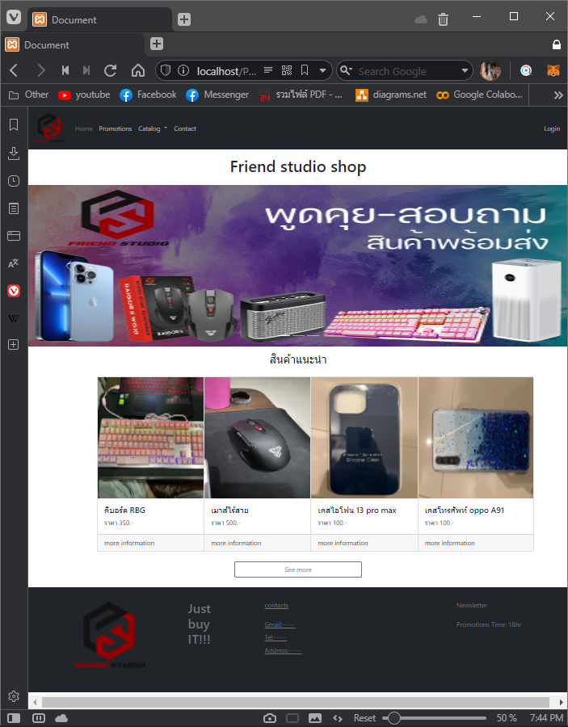

ชื่อเรื่อง ร้านขายของออนไลน์ ชื่อเว็ป www.friendstudioshop.com

Slide 9
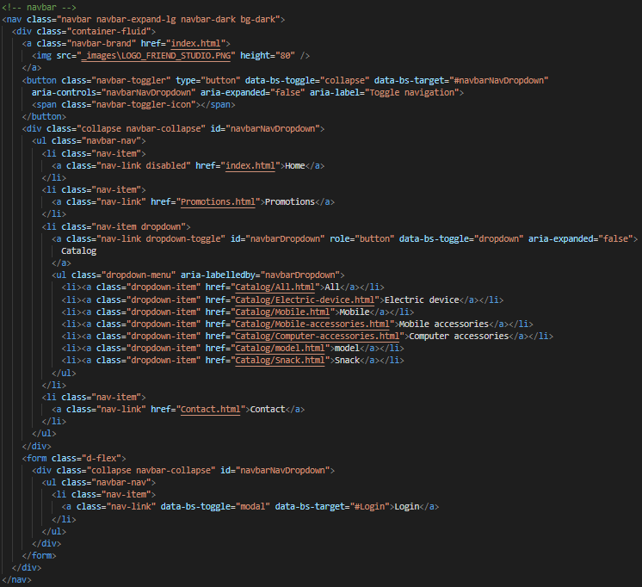

ส่วน Header

Slide 10

ส่วน Carousel

Slide 11
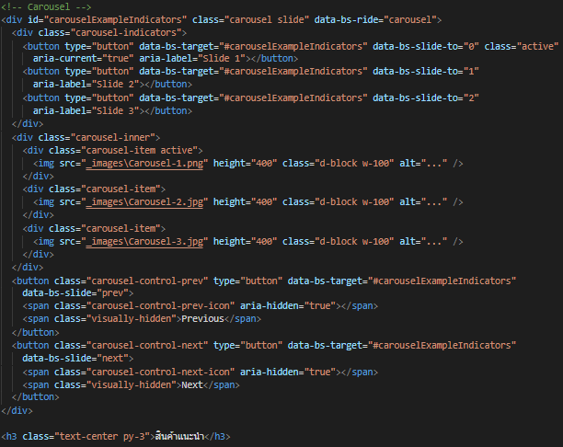

Slide 12
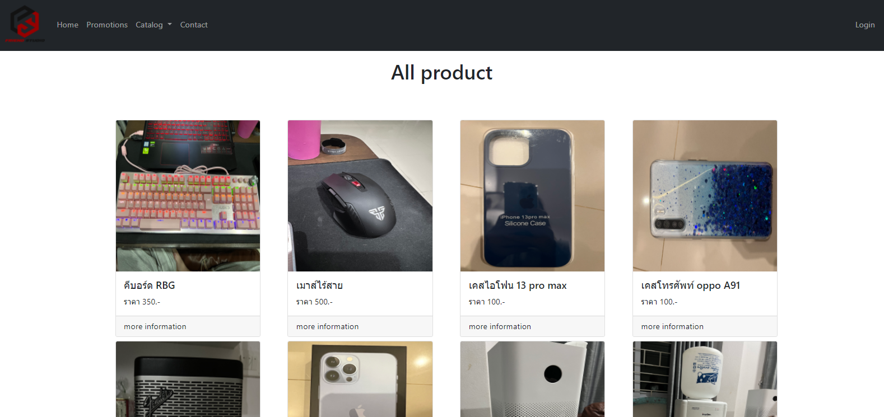
ส่วน Card

Slide 13
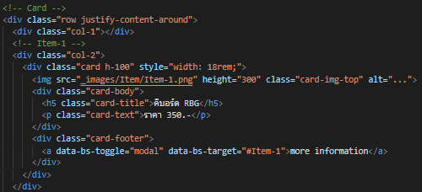

Slide 14
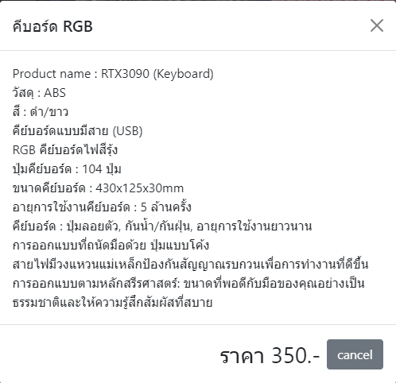
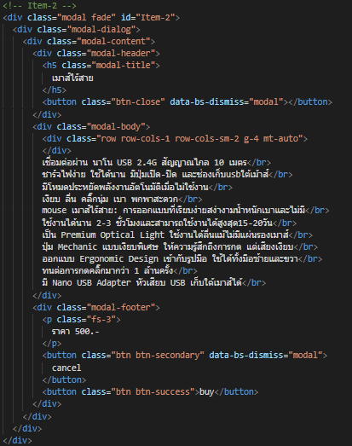
ส่วน Modal

Slide 15

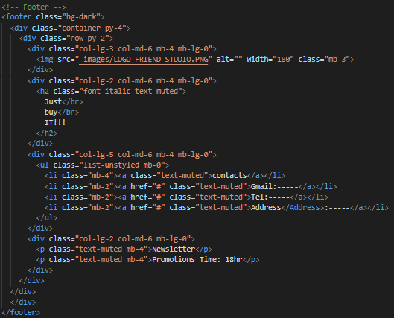
ส่วน Footer

